Slide 1


Laravel 11
Controller

Slide 2
Apa itu Controller
Dalam Laravel, controller adalah tempat untuk menaruh logika aplikasi. Bayangkan kamu membangun sistem seperti Duolingo atau e-learning. Kalau ada tombol diklik atau halaman diminta oleh user, controller-lah yang akan menentukan apa yang harus dilakukan:
Menampilkan halaman?
Mengambil data dari database?
Menyimpan data?
Mengalihkan ke halaman lain?
Semua itu dilakukan oleh controller.

Slide 3
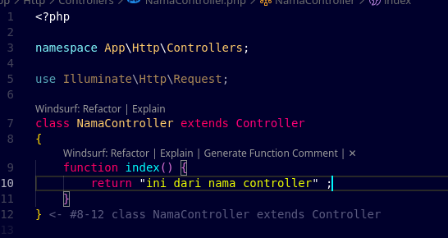
Cara membuat Controller
Gunakan perintah :
php artisan make:controller NamaController
Kemudian tambahkan method untuk
menjalankan logika nya
Contoh:
Function index(){
return “Ini adalah callback dari method”;
}

Slide 4
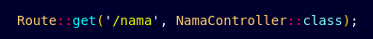
Menyambungkan dengan route
Tambahkan ke route dengan sintaks seperti dibawah:
Route::HTTPrequest(‘$url’, $action= null -tempat controller-);

Slide 5
Jenis Jenis Controller
Jenis | Penjelasan
Basic Controller | Untuk menjalankan satu task
Resource Controller | Cocok untuk CRUD
Invokeable Controller | Cuma punya satu method “__invoke()”
API Controller | Digunakan untuk REST API

Slide 6
One to One
One to One adalah hubungan satu-satu, misal karena satu User mempunyai satu Profile maka hubungan ini disebut One to One
Kalau dalam Laravel bisa menggunakan fungsi hasOne() dari User ke Profile adapun dari Profile ke User memakai belongsTo().
User
HasOne
Profile
belongsTo

Slide 7
One to Many
One to Many adalah hubungan satu-satu, misal karena satu User mempunyai Coment maka hubungan ini disebut One to Many
Kalau dalam Laravel bisa menggunakan fungsi hasMany() dari User ke Coment adapun dari Coment ke User memakai belongsTo().
User
hasMany
Coment
belongsTo

Slide 8
Many to Many
Many to Many adalah hubungan banyak-banyak, misal karena banyak User mempunyai banyak Role dan sebaliknya maka hubungan ini disebut Many to Many.
Adapun di Laravel kita bisa menggunakan fungsi belongsToMany()

Slide 9
Many to Many
Langkah-langkah:
hubungkan dengan fungsi belongsToMany()
User
Role
Tabel Pivot
belongToMany
belongsToMany
UserROle

Slide 10
Polymorphic
One to One
One to Many
Many to Many

Slide 11
One to One and One to Many
Photo
hasMany
PhotoComment
Photo
morphTo
Vidio
belongsTo
morphOne
morphMany
Vidio
hasMany
Vidio Coment
Commentable
belongsTo
commentable_id
commentable_type
non polymorphic
polymorphic

Slide 12
Many to Many
tag_id
tagable_id
tagable_type
Vidio
Photo
morphToMany
morphToMany
tagable
morphByMany
tag
polymorphic

Slide 13
Laravel 11
Tinker

